Slide 1
Argos
CubeSat enfocado en estudiar los fenómenos de la tormenta solar en la Tierra

Slide 2
Índice
01
02
03
Concepto
Objetivos
Retos
¿En qué consiste ARGOS?
¿Qué pretende conseguir?
Posibles limites en el diseño y operación

Slide 3
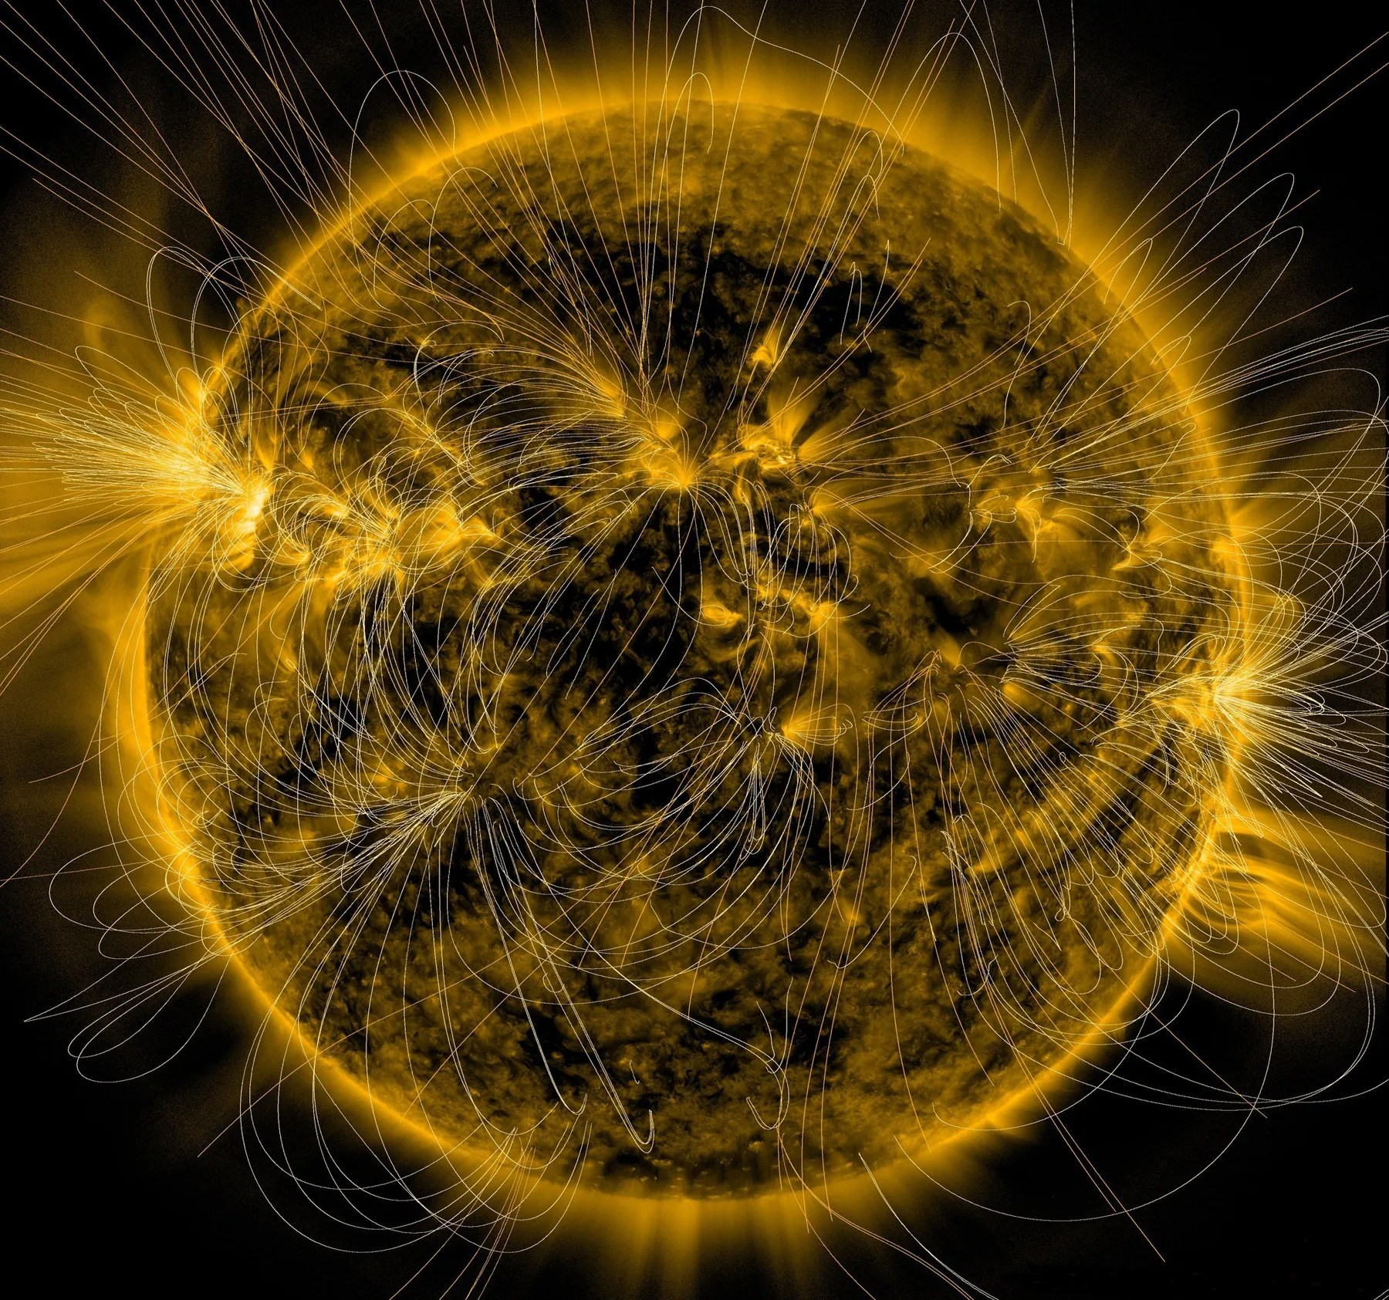
1. Concepto
ARGOS nace como un satélite que busca dar respuesta a los fenómenos de meteorología espacial que ocurren en nuestro entorno y que nos afecta directamente.
El nombre está inspirado en la figura mitológica Argos, un gigante de muchos ojos capaz de “verlo todo”. Con ello queremos dar a entender que nuestro satélite será capaz de captar todo aquello que pueda ser de utilidad para el avance científico en este campo.

Slide 4
2. Objetivos
Sol
Predicción
Avance científico
Queremos aportar información para el estudio del funcionamiento del Sol.
Nuestros datos irán enfocados a determinar las fluctuaciones en las condiciones y cuál de los modelos actuales mejor predicen los fenómenos.
Entender cómo predecir la meteorología espacial nos permite preparar sistemas eléctricos y satélites para tormentas magnéticas

Slide 5
3. Retos
Interferencias
Energía
Será un reto poder filtrar las interferencias e identificar a cuál campo magnético corresponde aquel al Sol
El satélite deberá disponer de baterías y paneles solares que generen mucha potencia para asegurar la operación del CubeSat
Estándar
La gran cantidad de instrumentos dificulta mantener el estándar de tamaño y peso

Slide 6
¡Gracias!

